Slide 1
パターンテンプレート LASSO
問題

Slide 2
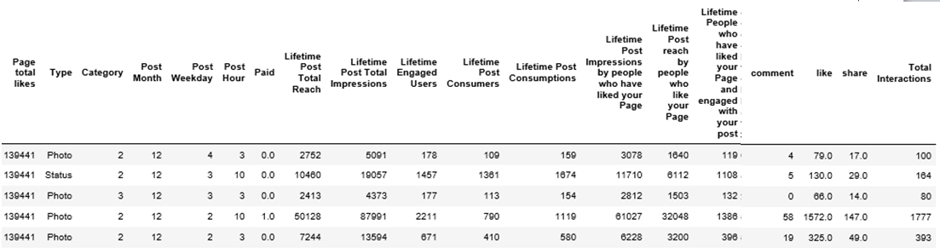
問題
下の表は、Facebook上に掲載された記事のメトリック値の情報である。この情報から「いいね。」(like)の数を予測してください。
：（省略）

Slide 3
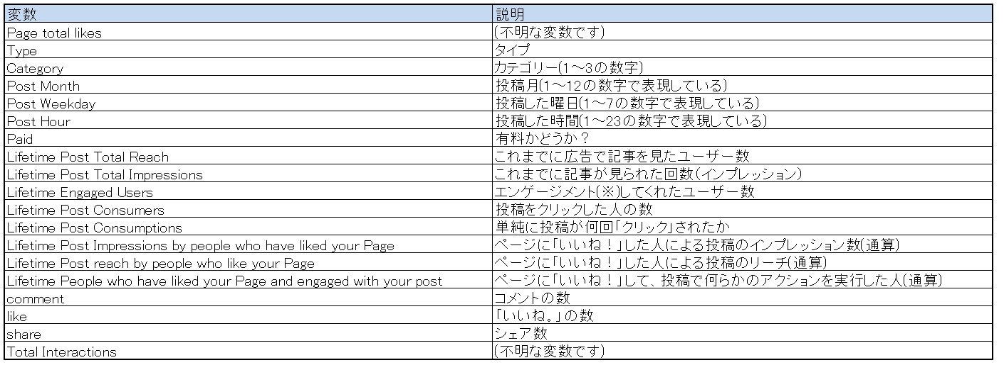
問題
各特徴量の意味は次の通りです。
※エンゲージメント:近年ではSNSにおける ユーザーと運営側の繋がりを測る指標として用いられることも多く、意味合いとしては「絆」「繋がり」のほうが近いでしょう。

Slide 4
問題
コード作成において、原則として下表の条件に従うこと。
項目 | 条件 | 補足
訓練データ／評価データ | ファイル名：winequality-red.csv レコード総数：500件 | https://archive.ics.uci.edu/ml/datasets/Facebook+metrics *ただし、うち1件は「いいね。」が欠損値のため除外する
訓練データと評価データの割合 | 訓練データ：70％ 評価データ：30％ | 分け方は被験者の自由 （模範解答ではランダムに分けている）
使用アルゴリズム | Lasso
MSE目標値 | 10以下 | 模範解答では「0.01」で、有効な変数は5つに絞られました。
テンプレートのサンプルコードも用意したので必要に応じて参照してください。
テンプレートの適用手順が下記の部分で変更になっています。
変更前）説明変数/目的変数の歪度が0.6以上のものに対して対数をとる
変更後）説明変数/目的変数の「歪度が0.6以上のものに対して対数をとる」OR「(歪度に関係なくすべて)標準化する」

